Slide 1
第七章 了解地区
第四节 欧洲西部和第五节 北极地区和南极地区
1.能运用地图准确指出并说出欧洲西部、北极地区和南极地区的位置、范围【C】
2.联系欧洲所学能准确说出欧洲西部的地形、气候等自然环境特征，解释两极地区的气候特征及成因，并理解南极地区比北极地区更冷的原因【B】
3.牢固掌握欧洲西部发展乳畜业的有利条件，会分析自然环境对社会经济的影响【A】
4.能简单列举欧洲西部发展国际旅游业的优势【A】
5.能列举极地地区的常住居民和主要自然资源【C】
6.识记两极地区的主要科考站【A】

Slide 2
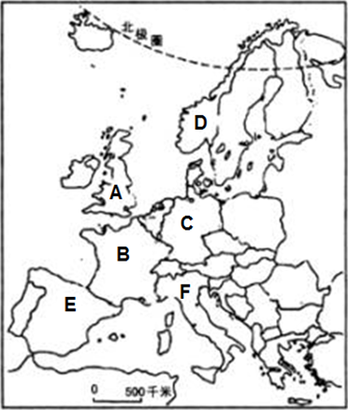
欧洲西部
北冰洋
一、位置与范围：欧洲西部指欧洲的 ，包括30多个国家。
1.写出图中字母所代表的国家及其首都的名称
A B
C D
E F
2.在图中填出北冰洋、大西洋、地中海
西半部
大西洋
英国
法国
德国
挪威
西班牙
意大利
地中海

Slide 3
欧洲西部经济发达，绝大多数国家属于发达国家，该地区经济发展水平居世界前列，工业所占比重大，工业部门齐全，综合实力雄厚；农业所占比重小，但是生产水平高。另外，欧洲西部有繁荣的旅游业。

Slide 4
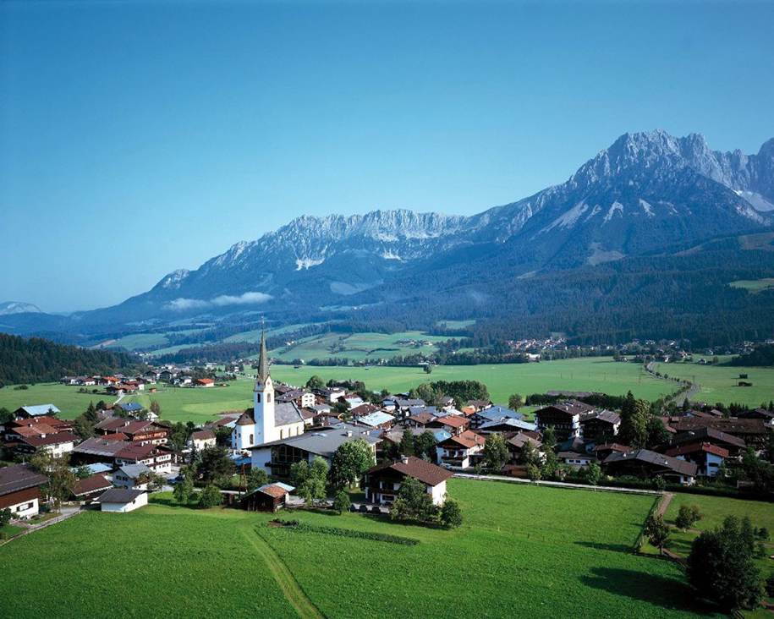



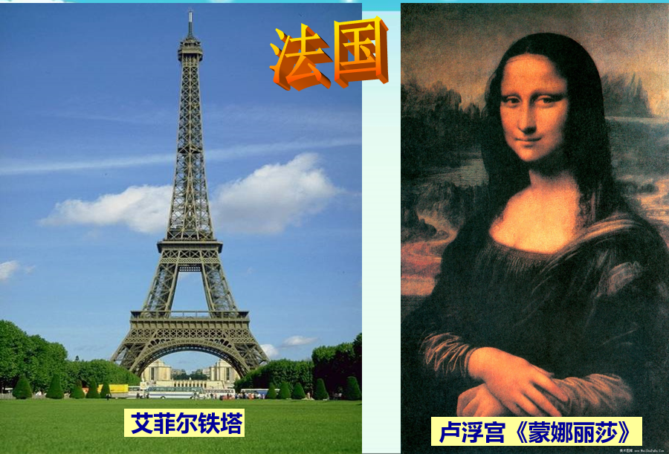
“欧洲的牧场和食品库”丹麦
荷兰郁金香
“钟表王国”瑞士

Slide 5
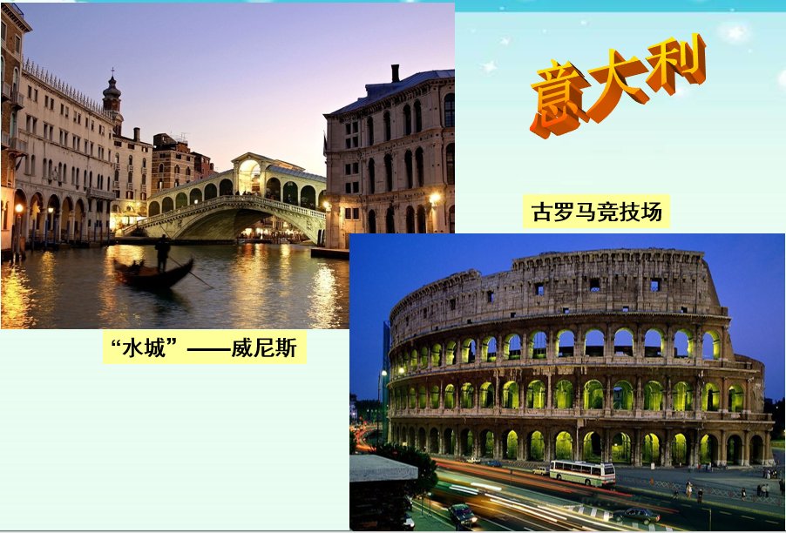



Slide 6
丹麦
4.“钟表王国”是 ， “欧洲的牧场和食品库”是 ，
风车和郁金香著名的是 ，
三、繁荣的旅游业
1.欧洲西部的自然和人文旅游资源丰富，是国际旅游最发达的地区， 、 、意大利是著名旅游国。
2. 在下列空中填出国家名称
可游览峡湾、观午夜太阳的是 阿尔卑斯山滑雪去
“音乐之都”维也纳欣赏音乐去 游“水城”威尼斯”去
“世界公园”是 慕尼黑啤酒节在
“千年古都”罗马在
瑞士
荷兰
法国
西班牙
挪威
瑞士
奥地利
意大利
瑞士
德国
意大利

Slide 7
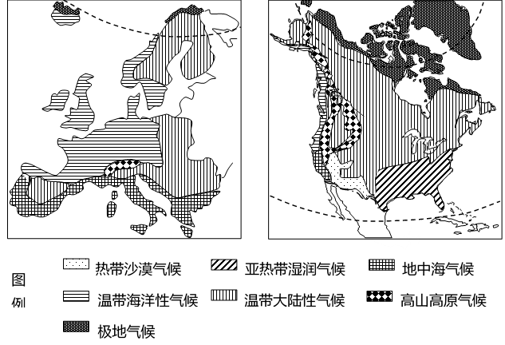
课堂练习
欧洲西部和北美洲都有温带海洋性气候的分布，该种气候的
分布规律是什么？
两地的温带海洋性气候的分布有所不同，与欧洲西部相比，北美地区的温带海洋性气候在地区分布上有什么特点？
结合所学知识分析说明，为什么欧洲西部的温带海洋性气候分布广，而北美洲的该种气候分布狭小？
分布在南北纬40°——60°的大陆西岸
在西部狭长分布
欧洲西部山脉分布在南北两侧，多为东西走向，中部平原广阔，利于海洋湿润气流深入，而北美洲西部是落基山脉，高大的山脉阻挡了海洋湿润气流的深入。

Slide 8
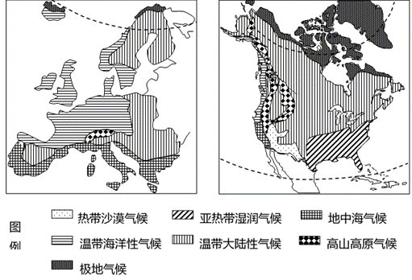
（2）欧洲西部乳畜业发达，请从气候角度分析原因。
（3）美国东北部也有较为发达的乳畜业，从社会经济方面分析两地区乳畜业发达的共同主要原因。
欧洲西部的温带海洋性气候，气候温凉、潮湿，多雨多雾，日照较少，有利于多汁牧草的生长。
人口稠密，饮食结构以乳肉为主，市场需求量大，且交通便利，便于乳肉产品的运输。

Slide 9
2.思考分析欧洲西部发展国际旅游业的优势
旅游资源丰富，自然景观独具特色，人文风光丰富多彩；
经济发达，游客资源多；
交通便利，便于游客进出；
旅游设施完善，接待能力强。

Slide 10
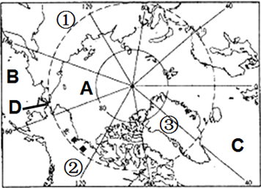
（一）北极地区
1.地理位置和范围：是指 以北的区域，包括
洋以及环绕在四周的 大陆、和
大陆的北部及一些岛屿。请在图中圈出北极地区的范围。
2.填出图中字母和数字所代表的地理事物名称
大洲：① ②
大洋：A B C
岛屿：③
海峡：D
3.列举北极地区主要的自然资源： 。
4.写出北极地区的原住居民
5.列举北极地区的代表动物：
北极圈
北冰洋
亚欧
北美
亚洲
北美洲
北冰洋
太平洋
大西洋
格陵兰岛
白令海峡
石油、天然气等
因纽特人和拉普人
北极熊、北极狐、海豹

Slide 11
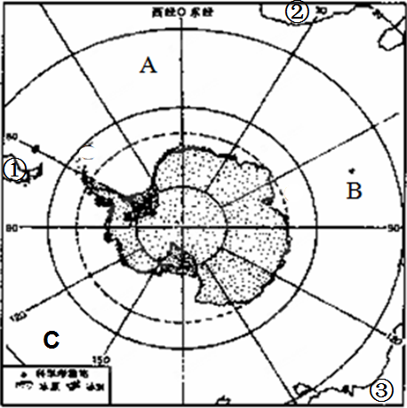
（二）南极地区
1.请用简单语言表述南极地区的位置和范围
2.填出图中字母和数字所代表的地理事物名称
大洋：A B C
大洲：① ② ③
3.资源： 。
4.人口：目前，南极洲没有定居人口
5.列举南极地区的代表动物： 。
南极地区包括南极大陆及其沿海岛屿和陆缘冰，还包括南太平洋、南大西洋和南印度洋的一部分。
大西洋
印度洋
太平洋
南美洲
非洲
大洋洲
煤、铁、淡水等
企鹅、磷虾等

Slide 12
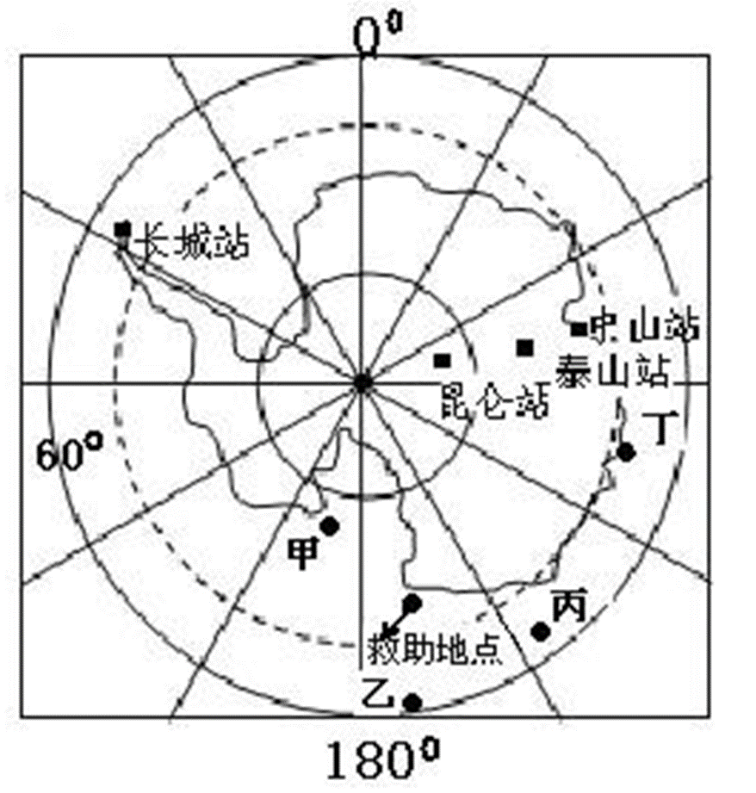
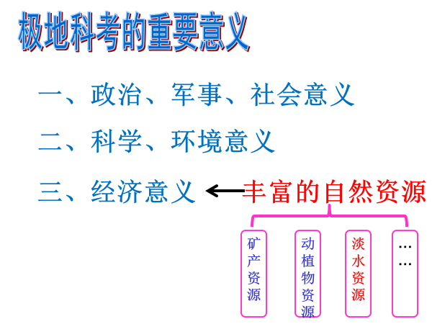
1、识记主要的科考站，能准确判断方向。
2、进行极地科学考察的意义。

Slide 13
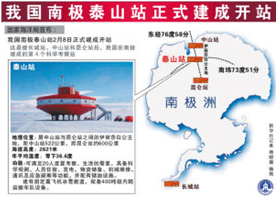

课堂练习
（1）关于南极洲的叙述，错误的是
A．酷寒、狂风、干燥 B．长城站地处南温带 C．纬度最高的大洲 D．淡水资源缺乏 （2）关于南极科考站说法，错误的是
A．长城站有极昼极夜现象 B．昆仑站纬度最高 C．泰山站高脚设计可预防被风雪覆盖 D．长城站是我国第一个南极科考站 （3）2014年2月8日，我国南极泰山站正式建成，南极科考站的建设和南极科考的时间一般都选择在12月——次年2月的原因是什么．
D
A
这段时间属于南极地区的暖季，且有极昼现象，气温稍高

Slide 14
（4）近年来，北极地区的“白色”面积在逐渐减少，“蓝色”面积却不断扩大，请简单解释产生这一现象的原因
（5）北极地区和南极地区位置基本相同，但是南极地区却比北极地区冷的多，这是为什么呢？
全球变暖导致北极地区冰川融化，所以“白色”面积减少
1、南极地区平均海拔高，海拔高，气温低；
2、南极地区以陆地为主，北极地区以海洋为主；
3、南极地区多被冰雪覆盖，反射阳光，获得的太阳辐射少。

Slide 15
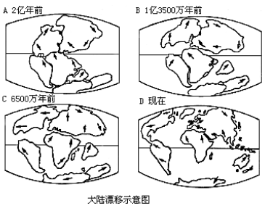
4.有人说，南极地区曾经也很暖和，你认为他的说法可信吗，请阐述你的理由
可信。
因为南极地区发现了丰富的煤炭资源，而煤是深埋于地下的古代植物经过漫长的时间演化形成的。说明曾经的南极地区是在纬度较低的地区，后期由于大陆漂移才到了现在的位置。

Slide 16
课后练习：完成学案达标检测

